Slide 1
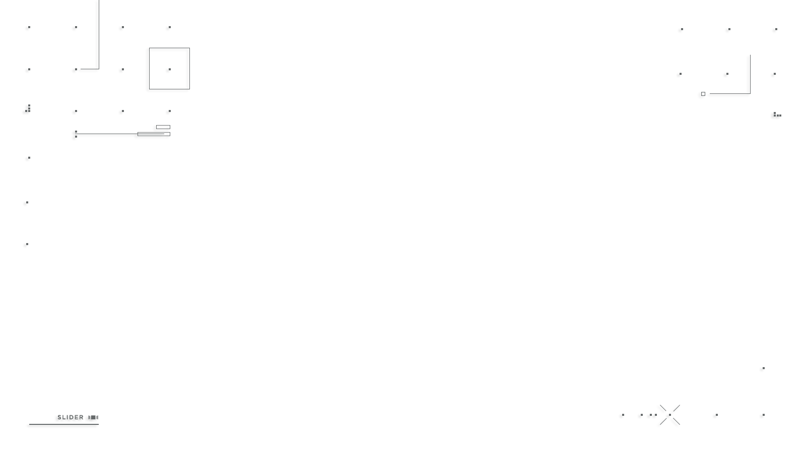

Hybrid Mobile App Development
Checkpoint 2

Slide 2
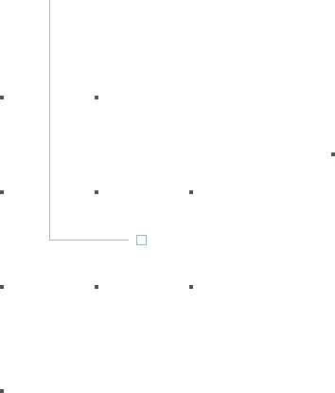
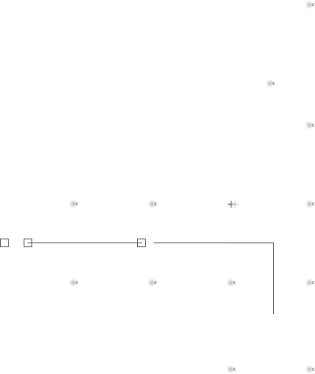
App de mensagens
Para o checkpoint 2, vamos construir um app de mensagens utilizando o firebase
Para isso vamos usar a autenticação, e o Realtime Database

Slide 3
App de mensagens
Primeiro, o usuário deve se cadastrar, e escolher um nome de usuário
Então, ele pode adicionar outros usuários usando esse nome, e trocar mensagens, que serão salvas no realtime database

Slide 4
App de mensagens
A próxima aula, 20/09 será usada para ajudar o início desse checkpoint
Iremos desenvolver as telas de login e debater sobre a estrutura do banco de dados para a troca de mensagens

Slide 5
Entrega
Data: 04/10 23:59
Método: Github (pelo teams), incluir uma documentação do banco de dados Firebase
Grupo: Esse checkpoint será feito em duplas (se o número de alunos for ímpar, pode ter um trio)

Slide 6
Critério
A avaliação vai levar muito mais em conta a escalabilidade e a organização do DB Firebase, do que estilização do aplicativo

Slide 7
Dúvidas, anseios, desabafos?

Slide 8



